Slide 1

МБДОУ д/с №5 «Родничок» комбинированного вида с. Сарыг-Сеп Каа-Хемского района Республики Тыва
Дистанционное обучение
1 неделя (с 1 по 5 ноября 2021 г.)
Старшая группа
«Одежда»
Подготовила учитель-логопед
Агеева Елена Александровна
Notes:
Подготовила учитель-логопед
Агеева Елена Александровна

Slide 2
Уважаемые родители!
Во время деятельности с ребенком, сделайте пожалуйста фотографии. Отправить фотографии можно в группу вайбер или лично воспитателю

Slide 3
Артикуляционная гимнастика
Выполнять перед зеркалом.
Улыбочка | Растянуть губы в улыбке. Губы сомкнуты, зубы сомкнуты | Удерживать такое положение на счет до 10.
Заборчик | Широко улыбнуться, показать сжатые зубы (зубы в правильном прикусе) | Удерживать такое положение на счет до 10.
Трубочка | Вытянуть губы вперед (зубы сжаты) | Удерживать такое положение на счет до 10.
Трубочка - заборчик | Чередовать упражнения «Трубочка» и «Заборчик» | Чередовать 5 раз – «трубочка», 5 раз – «заборчик»
Накажем непослушный язычок | Широкий плоский кончик языка пошлепать губами, произносить «пя-пя-пя» | Повторить 10 раз
Лопаточка | Широкий плоский кончик языка положить на нижнюю губу, сказав один раз «пя». Язык не должен двигаться. Рот чуть-чуть приоткрыт. | Удерживать такое положение на счет до 10. Повторить 2-3 раза.
Иголочка | Сделать узкий кончик языка, ребенку объяснить, как будто хочешь дотянуться до стола. Язык не должен двигаться. Рот чуть-чуть приоткрыт. | Удерживать такое положение на счет до 10. Повторить 2-3 раза.

Slide 4
Дыхательная гимнастика
«Стираем бельё» Потереть кулачки друг об друга – вдох; на выдохе произносить «Трём – трём – трём!» Повторить 3 – 4 раза
«Отжимаем бельё» Прижать кулачки друг к другу, с усилием вращать ими. На выдохе произносить «Жмём – жмём – жмём!» Повторить 3 – 4 раза
«Гладим бельё» Скользить правой ладонью по левой ладони – вдох; на выдохе произносить «Пш – ш – ш – ш!» Повторить 3 – 4 раза

Slide 5

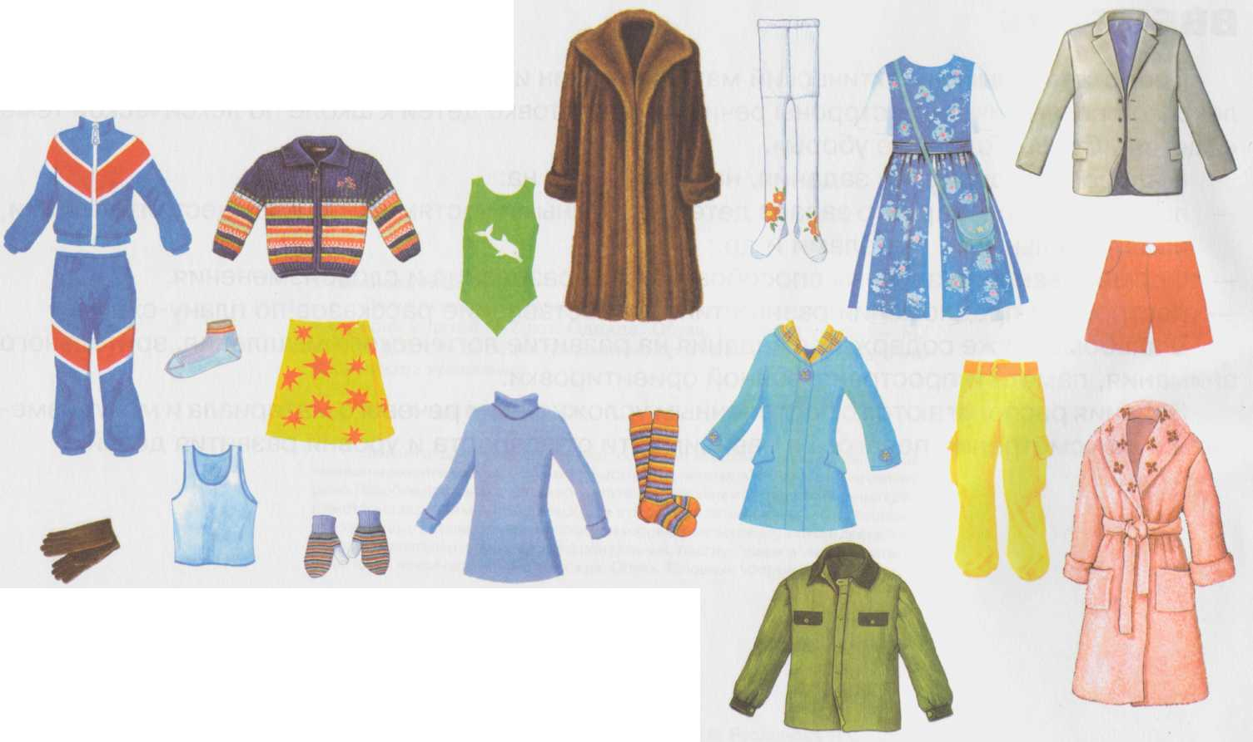
Куртка, платье, брюки... — это ОДЕЖДА. Майка, трусы — это БЕЛЬЁ. Расскажи, какая одежда для чего нужна? Вспомни, где хранят одежду и бельё?

Slide 6
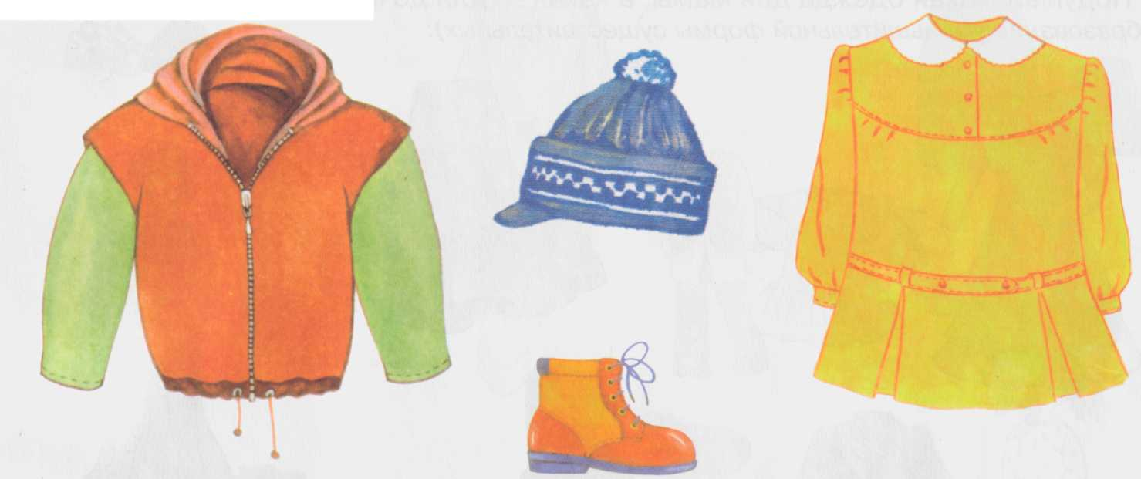
Назови части:
Подбери как можно больше слов, отвечающих на вопросы (подбор признаков к предметам):
Куртка какая? — ... Шапка какая? — ...
Платье какое? — ... Ботинок какой? — ...

Slide 7
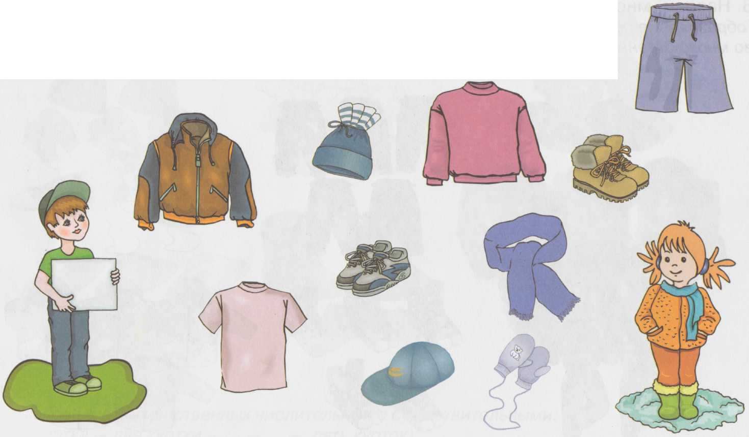
Определи, кто из детей что наденет
(употребление винительного падежа существительных:
Витя наденет футболку шорты...; Маша наденет кофту куртку..):

Slide 8
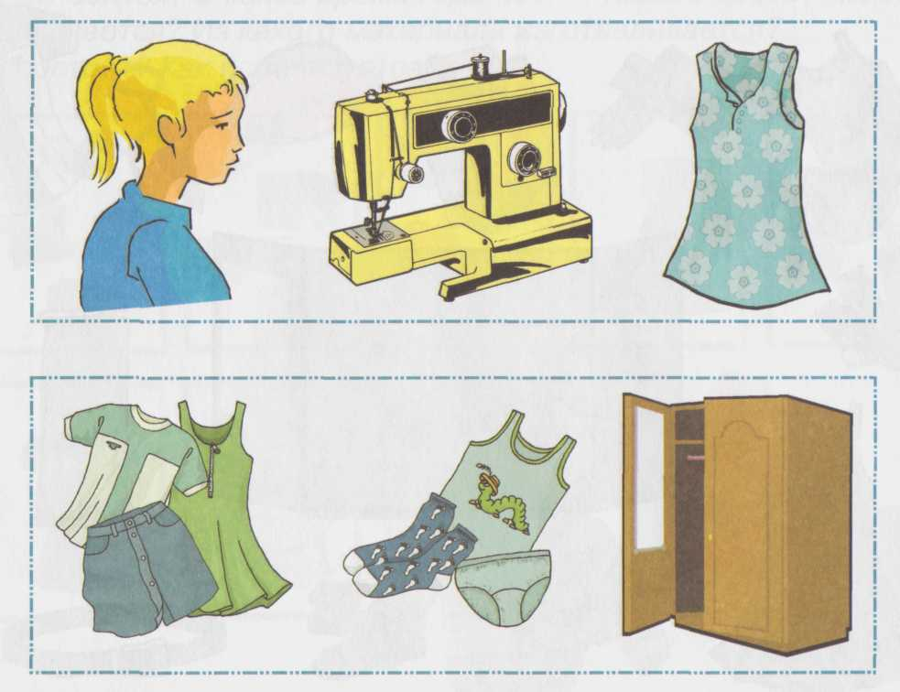
Придумай предложения с помощью картинок (составление предложений по опорным картинкам):
Зоя,
машинка,
платье.
Одежда
бельё,
шкаф.
Notes:
Одежда

Slide 9
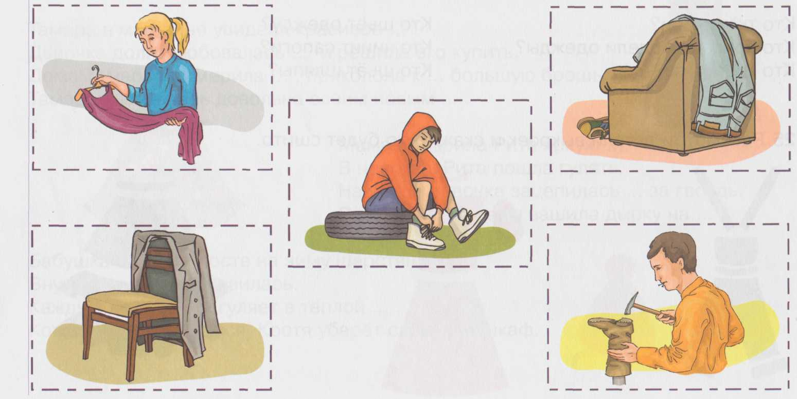
Придумай предложения по картинкам
составление предложений по сюжетным картинкам):

Slide 10
Физминутка
В шапочках желтых мы стали цыплята, (ребенок машет руками, как цыплёнок крылышками.)
В шапочках белых мы стали зайчата, (показывает заячьи ушки)
В шапочках красных мы стали грибочки, (соединяет руки над головой).
В шапочках черных – черника на кочках, (присаживается на корточки.)
В шапочках синих дождинками стали (встает, ставит руки на пояс).
И по дорожкам легко поскакали. ( прыгает вперед на двух ногах).

Slide 11
Чистоговорки ( четко проговариваем слова)
АПКА – АПКА – АПКА - у меня есть шапка
УБА – УБА – УБА - меховая шуба
ТО – ТО – ТО - длинное пальто
ОХ – ОХ – ОХ - юбочка в горох
ТЫ – ТЫ – ТЫ - на юбочке цветы
КИ – КИ – КИ - теплые носки
ЛЕТ – ЛЕТ – ЛЕТ - вязаный жилет
АМА – АМА – АМА - модная панама
ОК – ОК – ОК – потерялся мой носок
Исправь предложение
Варежки надевают на ноги.
Шубу носят летом.
Сарафан носит мальчик.
Кофту носят на голове.
Свитер надевают через ноги.
Носки носят на руках.

Slide 12
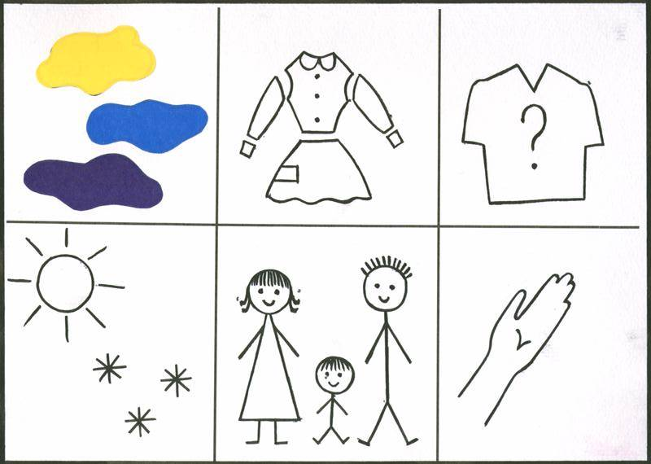
Составление описательных рассказов (рассказ записать и отправить воспитателям на вайбер,можно зарисовать.)
1. Цвет. (Какого цвета одежда?)
2. Детали. (Из каких деталей одежда?)
4. Погода. (Для какого времени года эта одежда?)
5. Мужчина, женщина, ребенок. (Это одежда мужская, женская или детская?)
6. Рука. (Что можно сделать с одеждой?)

Slide 13
Практическое задание:
Совместно с ребёнком подобрать картинки по теме « Одежда» по категориям :(оформить в виде карточек размер 10*10)
1. Детская одежда
2.Женская одежда.
3.Мужская одежда
По завершению карантина работы принести в детский сад.
.

Slide 14
Желаю успеха!
Спасибо за работу!

